Slide 1
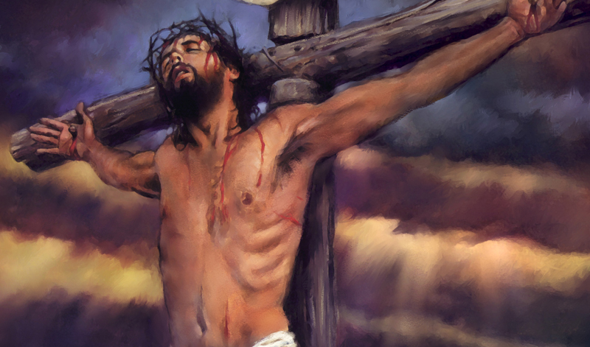
神作工的方法:
在基督裏 – 1.意義
(弗1:3-14)
北卡三角區
華人基督教會
2026-04-05

Slide 2



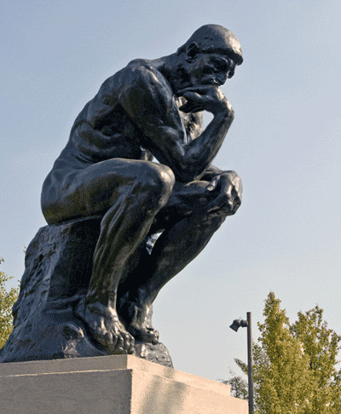
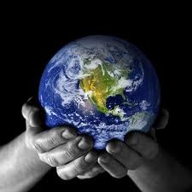
Humanity … is like people packed in an automobile which is traveling down hill, without lights, on a dark night at terrific speed and driven by a four-year-old child. The signposts along the way are all marked “Progress”.
Lord Dunsany (Irish writer, 1878-1957)
人類就像一群人, 在黑夜裏被塞在一輛由一個四歲的小孩當架駛的車子裏, 在沒有燈光之下, 飛快地向山下直衝下去. 沿路上的路標都顯示著 ”進步”.
I think, therefore I am.
我思故我在

Slide 3
以弗所書簡介
主題: 在基督裡的教會
神有終極的目標和定意, 有旣定的工作方法叫祂的定意得以成就, 而教會就是神的工作的核心點
人是在與神同心同工去達成神的定意中得到生命的意義
分段:
1-3 章 – 神的定意與作工的方法和原則
4-6 章 – 在生活上的操練成為配合神的人
第一章 – 整本書的提綱

Slide 4
一點回顧
活出確實的人生
基本成分: 有所本; 有所屬; 有所是; 有所作
次序和羅輯: 有所本 (奉神旨意,一切的標準) →有所屬 (基督耶穌的, 所是, 所作的規範) → 有所是(身份) → 有所作 (生活)
神的定意
神要使祂的榮耀得著稱讚 = 神的所是與所作(= 榮耀)在受造中得到該得的承認, 尊重, 接納 (= 稱讚)
活在神的定意中: 人負責過程, 神負責結果; 人享用神, 喜樂, 得到滿足; 神享受人的敬拜
神如何使祂的定意得以成就: 在基督裡; 真知道; 教會

Slide 5
神作工的方法: 在基督裏 – 1.意義 (弗1:3-14)
在基督裡的重要性
在基督裡的含意
在基督裡的兩個特質

Slide 6
弗1:3-14 – “在基督裡”的出現 (1)
弗1:3 願頌讚歸與我們主耶穌基督的父 神、他在基督裡 (in Christ [KJV])、曾賜給我們天上各樣屬靈的福氣． 4 就如神從創立世界以前、在基督裡 (在他裡面 in him [KJV]) 揀選了我們、…5 又因愛我們、就按著自己意旨所喜悅的、豫定我們、藉著耶穌基督得兒子的名分、 6 使他榮耀的恩典得著稱讚．這恩典是他在愛子裡 (in the beloved [KJV]) 所賜給我們的。
中譯/英譯: “在基督/他/愛子”裡出現三次
父神在基督裡作工 (賜福氣給人, 揀選人, 賜恩典給人)

Slide 7
弗1:3-14 – “在基督裡”的出現 (2)
弗1:7 (In whom 在他裡面 … [KJV]) 我們藉這愛子的血、得蒙救贖、…乃是照他豐富的恩典． 8 這恩典… 9 都是照他自己所、叫豫定的美意 (purposed in himself 在他自己裡定意 [KJV])我們知道他旨意的奧秘、10 要照所安排的、在日期滿足的時候、使天上地上一切所有的(in him 在他裡面 [KJV]) 、都在基督裡 (in Christ [KJV]) 面同歸於一。 11 我們也在他裡面 (in whom [KJV]) 得了基業…12 叫他的榮耀、從我們這首先在基督裡 (in Christ [KJV]) 有盼望的人、可以得著稱讚。
中譯: “在基督/他裡”出現三次; 英譯: 出現六次
子在基督裡作工 (叫人蒙救贖, 同歸於一, 得基業, 有盼望 )

Slide 8
弗1:3-14 – “在基督裡”的出現 (3)
弗1:13 (in whom 在他裡面 [KJV]) 你們既聽見真理的道、就是那叫你們得救的福音、也信了基督、 (in whom 在他裡面 [KJV]) 既然信他、就受了所應許的聖靈為印記． 14 這聖靈、是我們得基業的憑據、直等到 神之民被贖、使他的榮耀得著稱讚。
中譯: 無; 英譯: “在他裡面, in whom” 出現兩次
“在基督裡”是聖靈在人身上作工的基礎 (信了基督, 為印記, 得基業的憑據)
總計: “在基督裡”在弗1:3-14出現的次數
中譯: 6次;英譯: 11次; 原文: 11次 (~每節出現一次)

Slide 9
“在基督裡”的重要性
直接的意思
“在基督裡”是三位一體的神的每一位作工的管道
耶穌來了之後, 在基督以外, 神不作工, 沒有算數的屬靈的建造
引伸的意思 – 在屬靈的建造上要追求更多”在基督裡”
教會不應該單追求管理方法, 奉献數目, 人數, 節目…
個別信徒不應該單追求屬靈知識, 情緒/感覺, 屬靈異能, 屬靈經歷,教會活動…
“不要在屬靈的道路上主修副修的”

Slide 10
神作工的方法: 在基督裏 – 1.意義 (弗1:3-14)
在基督裡的重要性
在基督裡的含意
詞義的含意
聖經中的陳述
在基督裡的兩個特質

Slide 11
在基督裡: 詞義的含意
基督, Christo (khris-tos’), = 受膏者
膏抹 – 表達授權, 將神的權柄和能力授予受膏者
信徒要在有神的權柄和能力的基督裡面
在裡, in (en) – 多層含義, 有三個主要的意思
In之內, on之上, at之處, among 之中; 位置性 –人要站穩位置; 在這個位置之外, 人與基督沒有正常的, 應有的連結
Through透過, 工具性 – 做成神的工不是因為人能, 是因為讓基督作工
By 靠著/藉着, with一起, 補助性 – 人的任何”能”是因為基督的加持和同在

Slide 12

“在基督裡”的含意 – 1. 生命上的聯合與分享
約14:20 到那日你們就知道我在父裡面、你們在我裡面、我也在你們裡面。
彼後1:4 因此他已將又寶貴又極大的應許賜給我們、叫我們既脫離世上從情慾來的敗壞、就得與 神的性情有分。
你們在我裡面/我也在你們裡面 – 生命的聯合
與神的性情有分 become sharers of the divine nature 成為神的性質的分享者 [Amp] – 生命的分享
在基督之內, 之中的顯明
在基督裡, 人找回自己的高貴的身份

Slide 13

“在基督裡”的含意 – 2. 凡事都能作
約15:5 我是葡萄樹、你們是枝子．常在我裡面的、我也常在他裡面、這人就多結果子．因為離了我、你們就不能作甚麽。 6 人若不常在我裡面、就像枝子丟在外面枯乾、人拾起來、扔在火裡燒了。 7 你們若常在我裡面、我的話也常在你們裡面、凡你們所願意的、祈求就給你們成就。
常在我裡面的: 多結果子; 凡所願意的, 就成就
結果子 – 葡萄樹存在的意義與價值
多結果子 – 找回人生的意義與價值
願意的, 祈求就成就 – 無所不能
不常在我裡面的: 不能作甚麽; 丟在外面枯乾, 燒了
在基督之上, 透過基督, 靠著基督, 與基督一起的顯明
在基督裡, 人走出無力, 無助, 無望與無奈

Slide 14
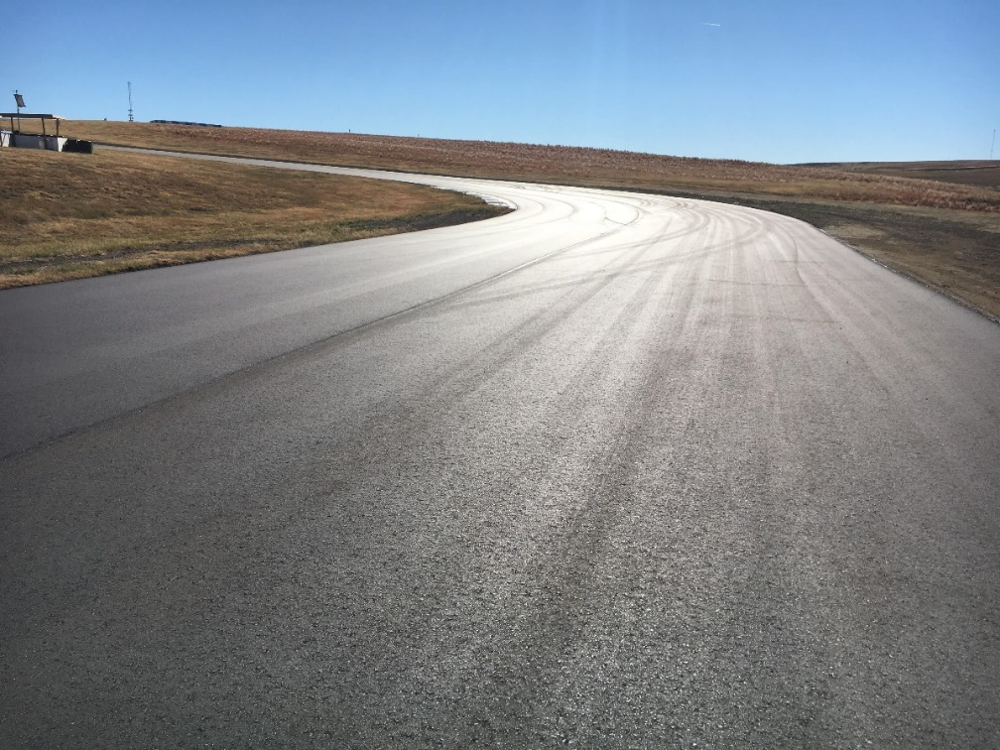
“在基督裡”的含意 – 3. 不越過基督的界線
約一2:6 人若說他住在主裡面、就該自己照主所行的去行。
約一3:6 凡住在他裡面的、就不犯罪．凡犯罪的、是未曾看見他、也未曾認識他。
在基督裡 → 照主所行的去行, 不犯罪
不是理論, 乃是對生活有影響
想基督所想, 願基督所願 → 不可能犯罪, 祈禱不可能不成就
在神的認可之內 = 進入”奉神旨意、作基督耶穌的…”
在基督之處的顯明
在基督裡, 人找回人生的範圍與準則, 生活有界線, 不會無所適從使

Slide 15
“在基督裡”的含意 – 4. 同心合一的根據
約17:20 我…祈求． …23 我在他們裡面、你在我裡面、使他們完完全全的合而為一．
我在他們裡面…使他們
人的自我中心的本性裡沒有合一
在基督裡是合一的先決條件
合一是因為站對了在基督裡 (與主聯合)的地位
在基督之處, 與基督一起的顯明
在基督裡, 人找回人際間的和諧與接納
在基督裡
夫親
妻子
信徒
信徒

Slide 16
神作工的方法: 在基督裏 – 1.意義 (弗1:3-14)
在基督裡的重要性
在基督裡的含意
在基督裡的兩個特質
已存在的事實
要刻意去維持的

Slide 17
在基督裡的兩個特質 – 1. 已存在的事實
約14:20 到那日你們就知道我在父裡面、你們在我裡面、我也在你們裡面。
西1:13 他救了我們脫離黑暗的權勢、把我們遷到他愛子的國裡．
你們在我裡面我也在你們裡面 ye in me and I in you [KJV]/原文
陳敘不改變/不能失去的事實/現象
遷到愛子的國裡 – 人一得救就被放在在基督裡的事實/地位裡
已存在不改變的事實 – 是去發現, 而非發明
人不是要創造出前所未有的
人的責任: 知道在基督裡的內容/好處; 竭力追求去活在/享用在基督裡的事實; 讓神挪去攔阻人保持在基督裡的障礙

Slide 18
在基督裡的兩個特質 2. 要刻意去維持的 (1)
約15:4 你們要常在我裡面、我也常在你們裡面。枝子若不常在葡萄樹上、自己就不能結果子．你們若不常在我裡面、也是這樣。 5 我是葡萄樹、你們是枝子．常在我裡面的、我也常在他裡面、這人就多結果子．因為離了我、你們就不能作甚麽。 6 人若不常在我裡面、就像枝子丟在外面枯乾、人拾起來、扔在火裡燒了。 7 你們若常在我裡面、我的話也常在你們裡面、…
在我裡面的不確定性
若 – 4 次; 不確定的, 附條件的
常 – 9 次; abide 居住/居留 [KJV], 長期的停留; 動詞, 命令語氣
在我裡面 – 需要維持的

Slide 19
在基督裡的兩個特質 2. 要刻意去維持的 (2)
約17:21 …使他們也在我們裡面、叫世人可以信你差了我來。 … 23 我在他們裡面、你在我裡面、…
在我裡面的不確定性的來源
我在他們裡面 I in them [KJV] – 肯定的事實
使(= 願, may [KJV]) 他們也在我們裡面 – 不肯定的事實
神不放棄人, 但人可以遊蕩離開神
人要守住在基督裡的地位

Slide 20
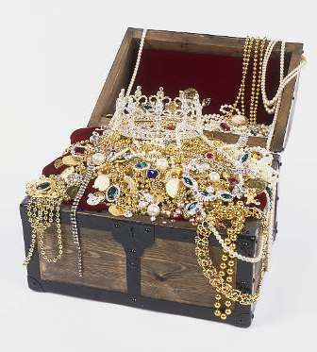

神作工的方法 ─ 在基督裏
在基督裡的重要性 – 在基督裏是神作工的唯一管道; 在基督以外, 沒有算數的屬靈的活動/建造
在基督裡的含意 –生命上的聯合與分享; 凡事都能作, 多結果子; 不越過基督的界線; 同心合一的根據
在基督裡的特質 – 已存在的事實; 要刻意去維持
挑戰: 如何能透過”常在基督裡”而對在生活中要面對的事有不同的態度, 叫凡事都能”奉主耶穌的名” ?
在基督裡

